Slide 1
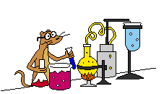
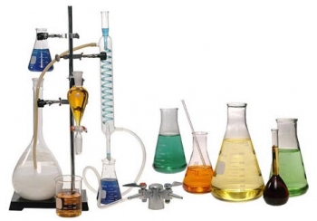
Формирование системы научно-практических навыков через экспериментально - опытную деятельность на уроках химии в школе
Гибина Анна Евгеньевна
учитель химии и биологии
I квалификационной категории
МБОУ «СОШ № 170 с УИОП»
Ново-Савиновского района г. Казани

Slide 2
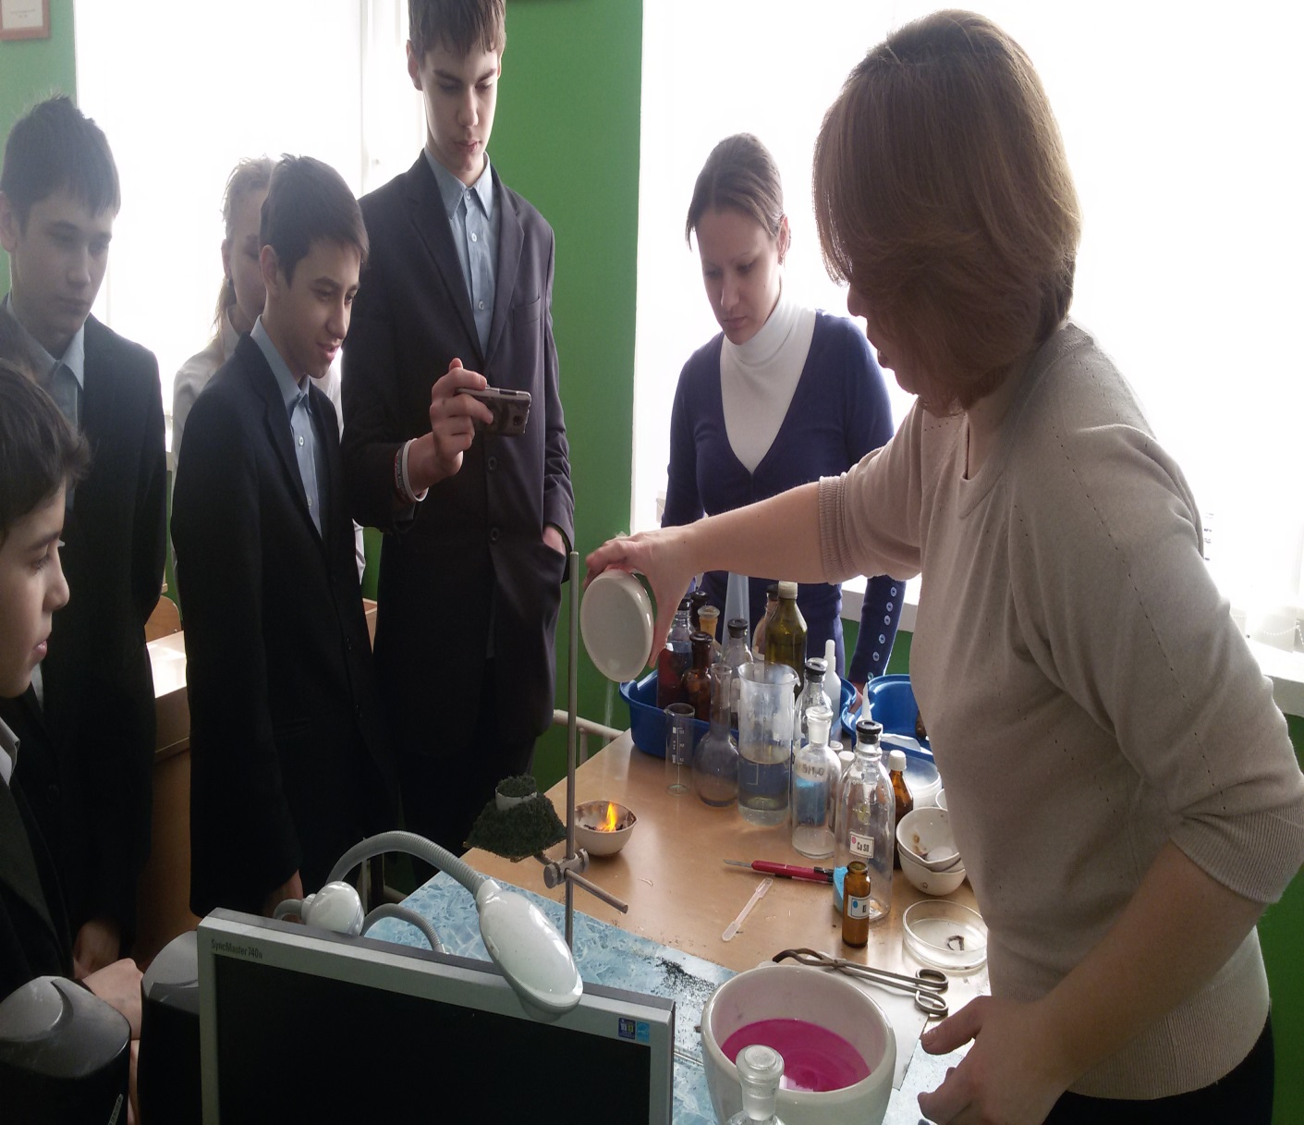
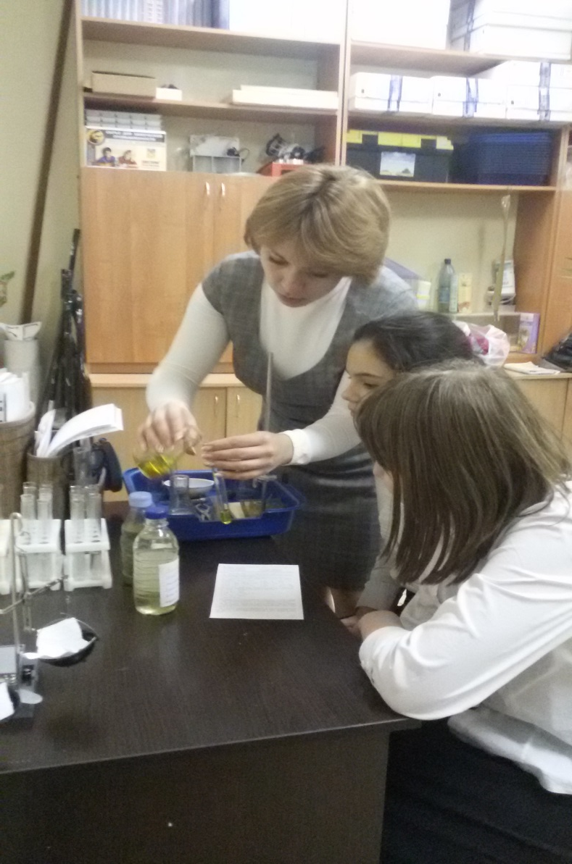
КРАСИВЫЙ ЭКСПЕРИМЕНТ САМ ПО СЕБЕ ЧАСТО ГОРАЗДО ЦЕННЕЕ, ЧЕМ ДВАДЦАТЬ ФОРМУЛ, ДОБЫТЫХ В РЕТОРТЕ ОТВЛЕЧЕННОЙ МЫСЛИ
А.Эйнштейн

Slide 3
Актуальность
Ускорение темпов подъема нашей экономики, модернизации предприятий, их инновационного развития определяется, в первую очередь, качеством образования, вниманием к науке, ученым, уровню их жизни со стороны государства;
Для устойчивого формирования химической промышленности требуется постоянный контроль за качеством образования и усиление системы подготовки кадров, в том числе выпускников школ.

Slide 4
Проблема: как активировать реальную практическую деятельность учащихся через эксперимент, с учетом современных тенденций развития образования, предполагающих формирование у учащихся научно практических навыков
Неуклонное падение роли эксперимента среди всех других видов деятельности на уроках химии
Минимизация рисков
Рост ценности здоровья
Рост ценности жизни

Slide 5


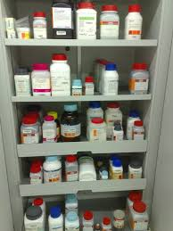
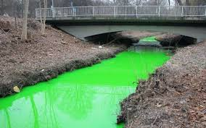
ПРОБЛЕМЫ ЭКСПЕРЕМЕНТАЛЬНОЙ ДЕЯТЕЛЬНОСТИ
1. Недостаточная материальная база (реактивы, подводка воды, слива)
2.
Хранение и учет реактивов, т.к. могут быть использованы в качестве компонентов или исходных веществ для производства взрывчатых материалов
3.
Утилизация отходов, вопрос морально этического плана
4.
Нехватка времени, проблема с персоналом
5.
Безопасность проведения
6.
Снижение эмоционального эффекта и прагматичная направленность, запоминаются опыты, имеющие практическое значение

Slide 6
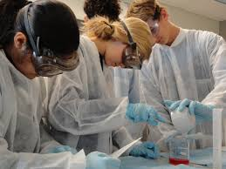
Решение проблемы в поиске новых форм организации практической деятельности учащихся с учетом современных тенденций развития образования, предполагающих формирование научно-практических навыков на основе системно-деятельностного подхода
Что имеем Устойчивый познавательный интерес учащихся к предмету
Что делаем Добиваемся чтобы эксперимент был интересен, эффективен для обучения и реалистичен в плане организациии

Slide 7
Цель : Обеспечить устойчивую мотивацию к обучению химии через использование химического эксперимента, разнообразить практическую деятельность учащихся на уроках химии
Задачи:
О
Активизировать познавательную творческую деятельность обучающихся, развивать познавательный интереса через эксперимент
В
сформировать у учащихся современных представлений о целостности и развитии природы в процессе исследования, креативного мышления у обучающихся и глубокое осознанное усвоение химических понятий
Р
Вовлечь в самостоятельную практическую деятельность, развить потребность и необходимость в труде и сориентировать в выборе профессии

Slide 8
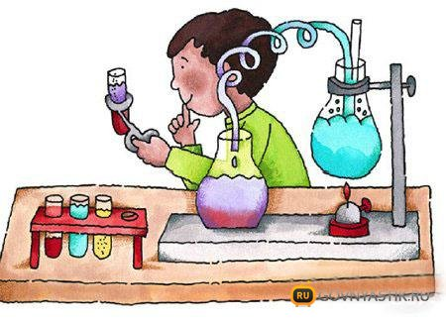

Эксперимент и его формы (Злотников Э.Г.)
Эксперимент - метод обучения, специфика которого состоит в отражении неотъемлемого компонента науки. Важнейшая особенность - при наблюдении и самостоятельном выполнении опытов учащиеся имеют возможность наглядно ознакомиться с объектами и процессами
ДЕМОНСТРАЦИОННЫЙ
ЛАБОРАТОРНЫЕ РАБОТЫ
ПРАКТИЧЕСКИЕ РАБОТЫ
ЭКСПЕРИМЕНТАЛЬНЫЕ ЗАДАЧИ
ПРОБЛЕМНЫЙ ПРАКТИКУМ
НАУЧНЫЙ ЭКСПЕРИМЕНТ
ДОМАШНИЙ ЭКСПЕРИМЕНТ

Slide 9
Долгосрочные и краткосрочные проекты
Внеурочная деятельность
Домашний эксперимент
Виртуальная лаборатория, как инструктивная карта
не традиционное изучение Техники безопасности
Виды экспериментальной деятельности, используемой на практике
Связь с ВУЗами

Slide 10
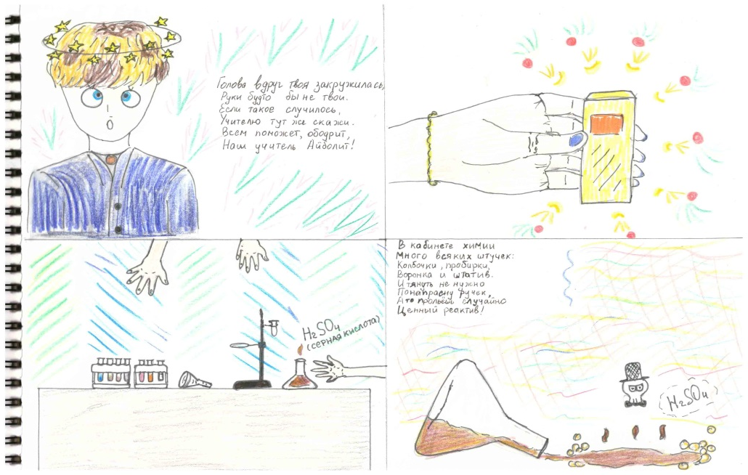
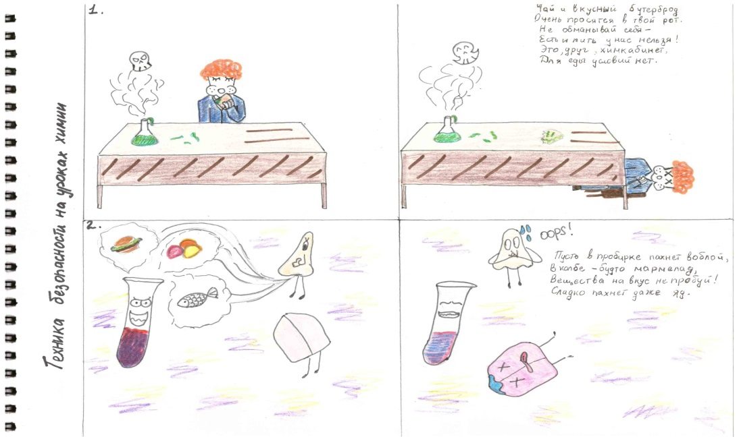
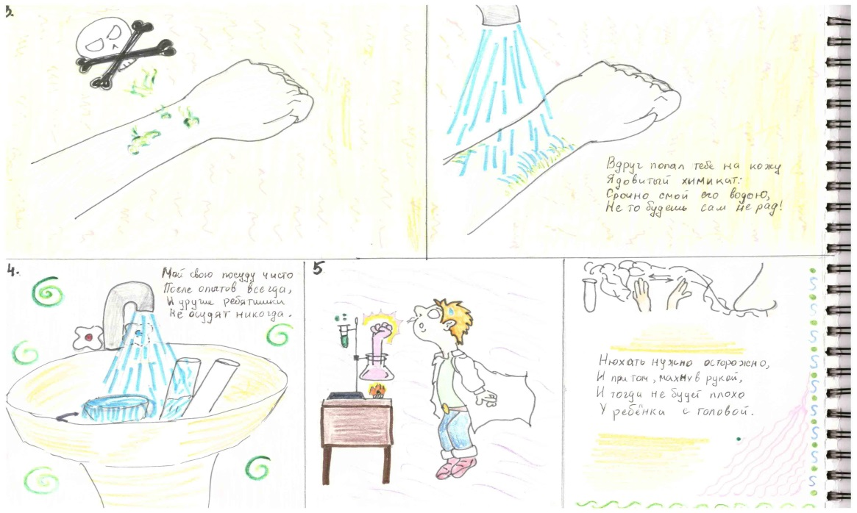
«Не традиционное изучение техники безопасности»

Slide 11

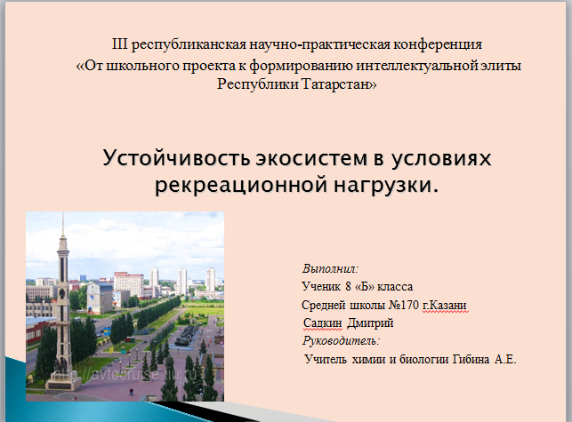
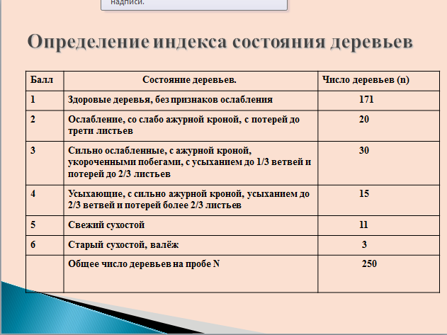

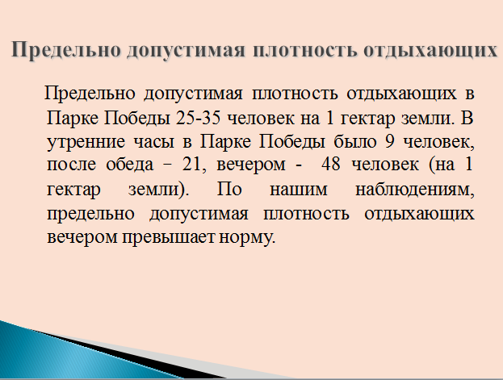
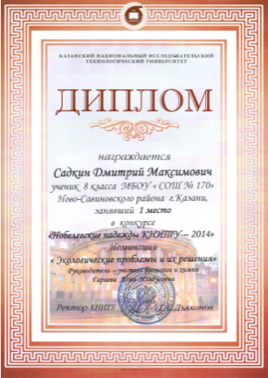
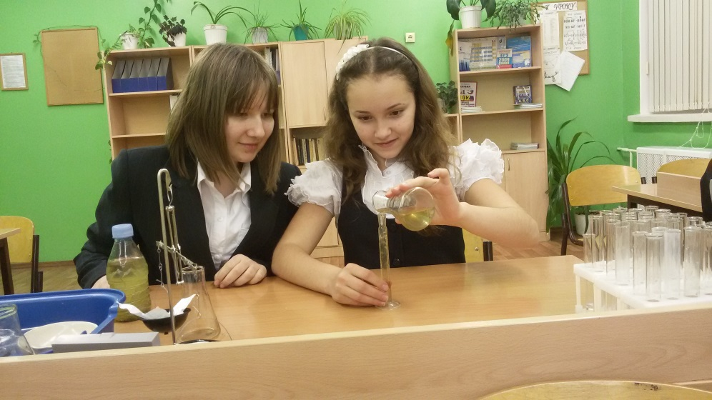
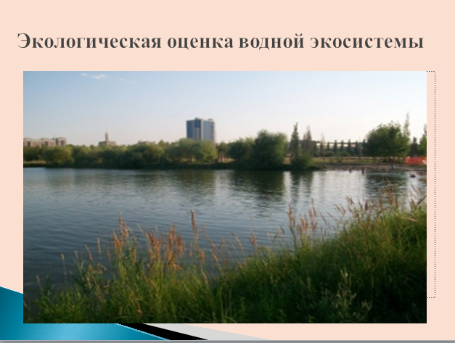
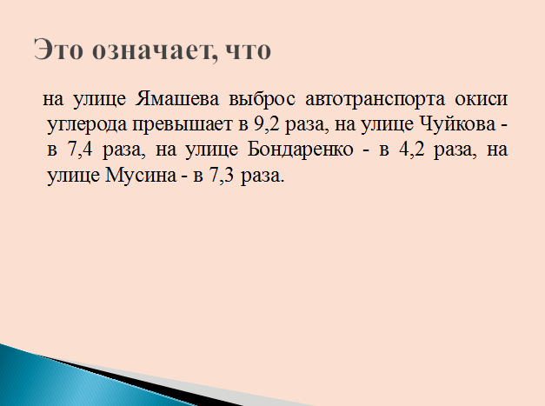

«Внеурочная деятельность»

Slide 12
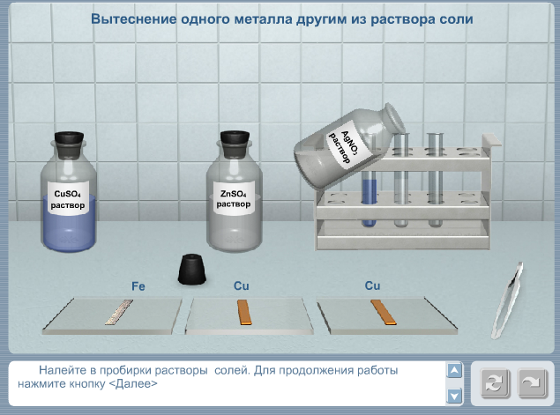
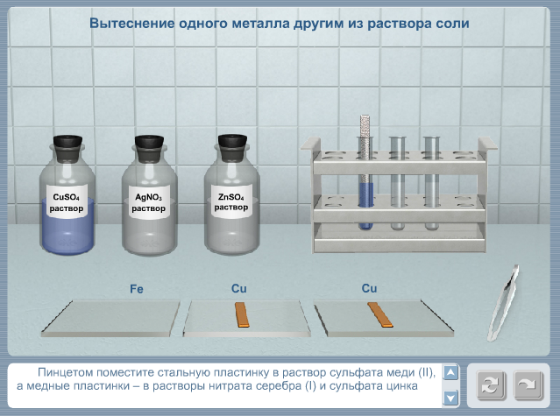
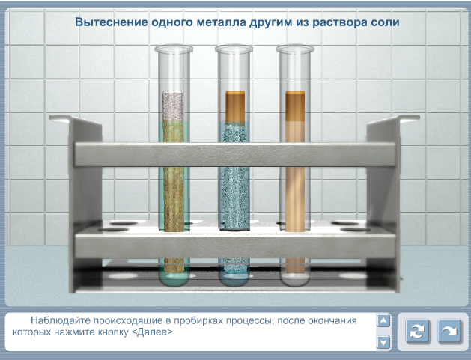
«Виртуальная лаборатория, как инструктивная карта эксперимента»
Идет моральная и техническая подготовка учащихся к химическому практикуму в реальных условиях
Дистанционный практикум и лабораторные работы, в том числе работа с детьми, имеющими ограниченные возможности
Усиление познавательного интереса

Slide 13
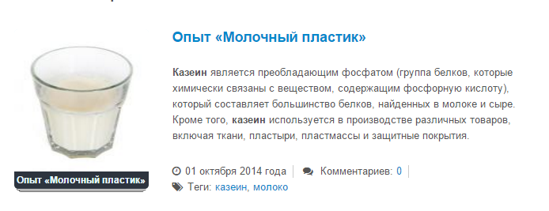
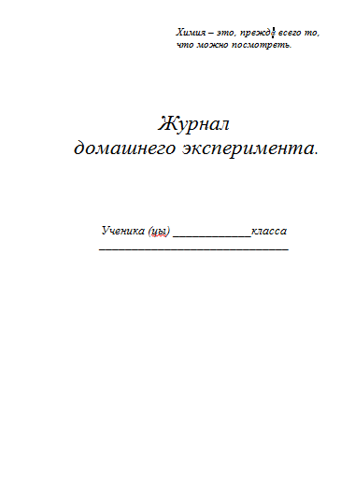
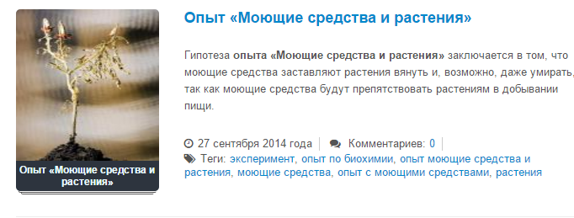
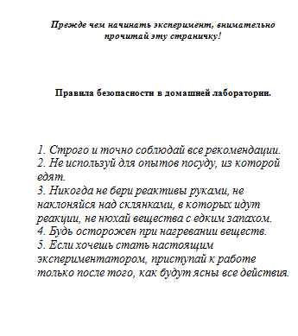

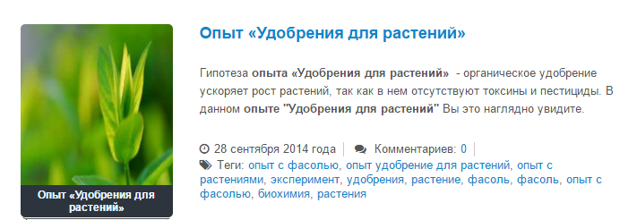
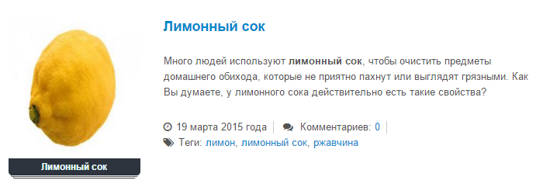
«Домашний эксперимент»

Slide 14


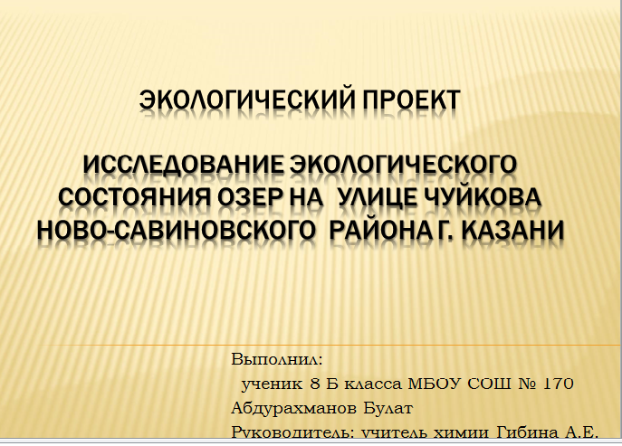
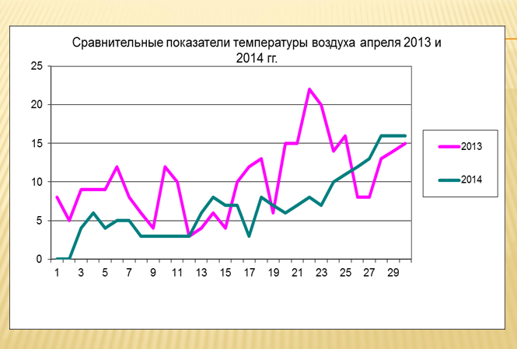
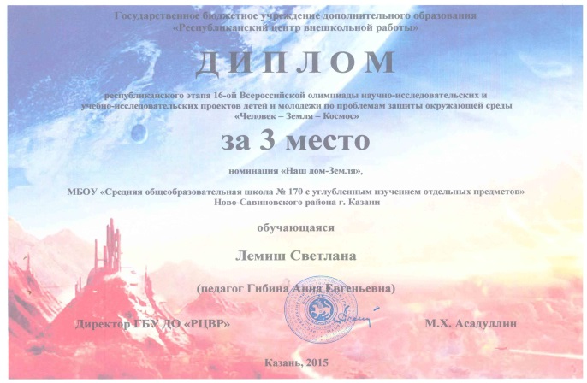
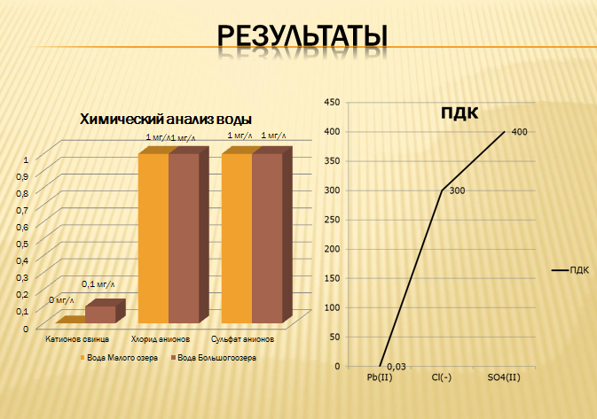
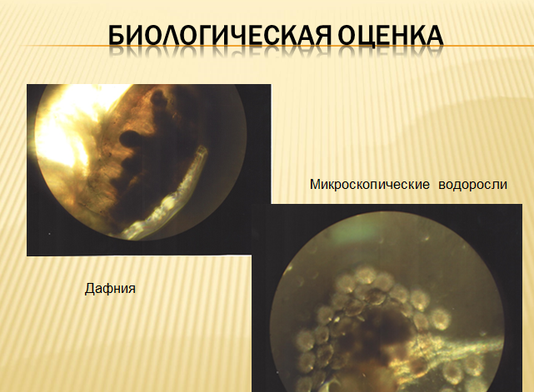
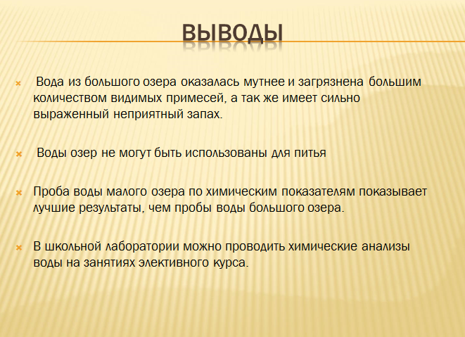
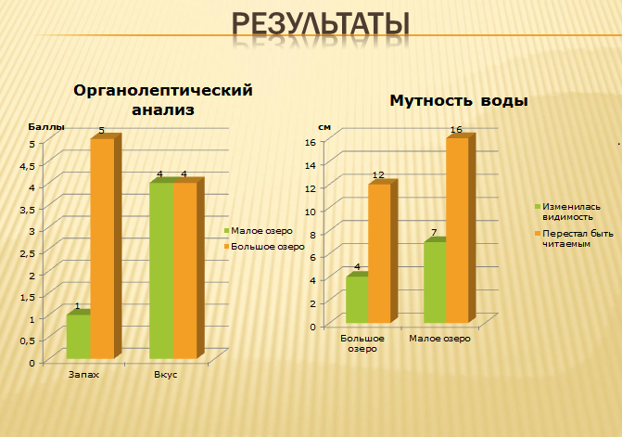
«Проектная деятельность»

Slide 15
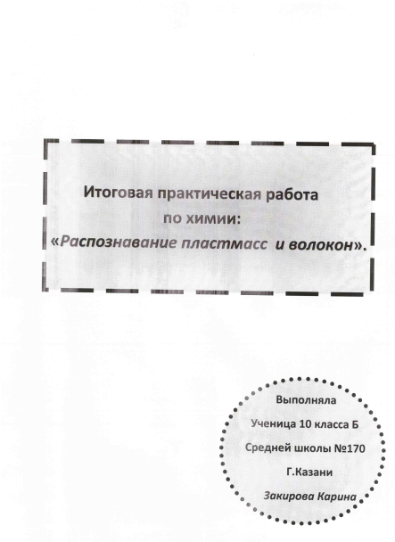

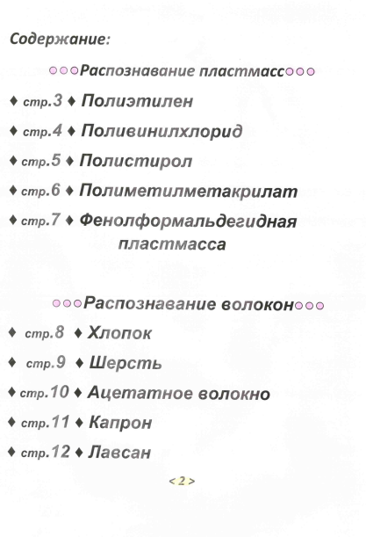
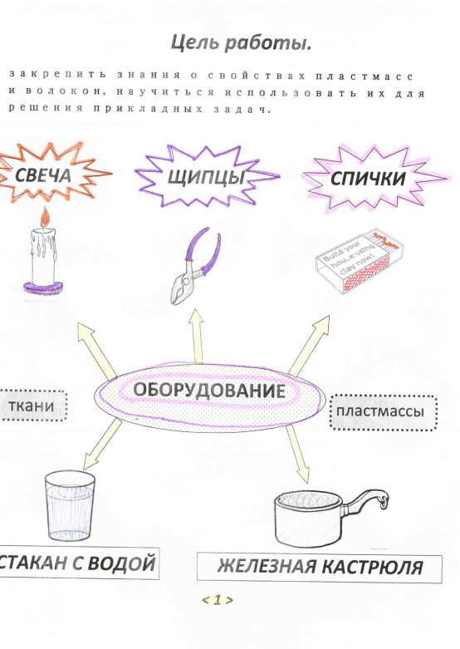
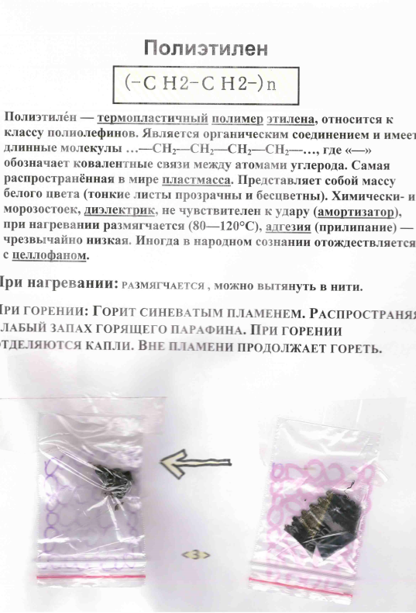
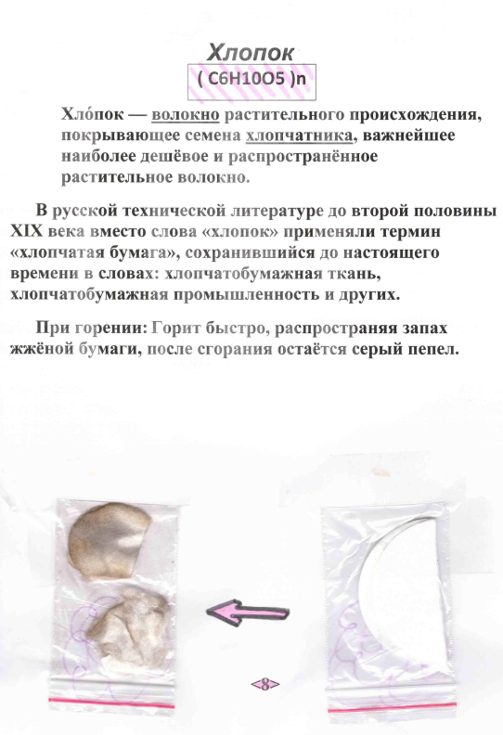
«Краткосрочные и долгосрочные проекты»

Slide 16
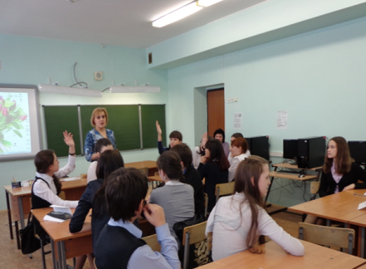
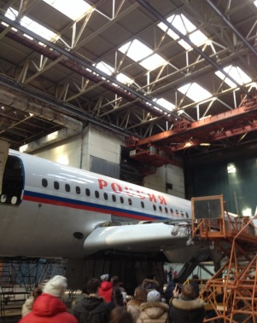
«Связь с ВУЗами»
Школьная лига
РОСНАНО
Казанский клуб
нанотехнологий при КФУ
Ресурсный центр
РЦМКО МОиН РТ
Сотрудничество с
школой №7 г. Урус-Мартан
Чеченской республики в
области информационных
и проектных технологий
Программа участия
в интеллектуальных
олимпиадах и
творческих конкурсах
(Международный, Всероссийский
уровень)
МБОУ №170
Сотрудничество
с КНИТУ (КХТИ) – «Университетский профильный класс» и «Школа-партнер»
Сотрудничество с КНИТУ(КАИ)
Сотрудничество с Российской Академией народного хозяйства и государственной службы при президенте РФ
г. Санкт-Петербург
Сотрудничество
с КФУ

Slide 17
Положительная динамика применения различных форм научно-практической деятельности

Slide 18
Мониторинг динамики учебной мотивации на примере качества обученности
Результаты диагностического тестирования по химии системы Статград уч-ся 11 класса

Slide 19
Результаты внеурочной деятельности обучающихся
Учеб. год | Мероприятие, уровень | Результат
2013 - 2014 | Муниципальная научно-практическая конференция «Мой город» | Диплом лауреата
 | Республиканская Конференция им. Фатыха Амирхана | Диплом 3 место
 | Поволжская межрегиональная олимпиада «Будущее большой химии | Диплом 3 место
 | Республиканский Форум «Зеленая планета» | Участие
2014 - 2015 | Конкурс цифровых образовательных ресурсов по химии КНИТУ | Участие
 | Нобелевские надежды КНИТУ | Диплом 1 место
 | НПК «Ломоносовские чтения» | Призер
 | НПК «Вилькеевские чтения» | Участие
 | Всероссийский познавательный турнир «Осенний марафон» по химии | призеры
 | Республиканская НПК «Глобализация – реальность современного мира» | Диплом 2 место
 | Турнир Юных биологов | Благодарственное письмо
2015 - 2016 | Всероссийская олимпиада «Человек – Земля – Космос» | Диплом 3 место
 | Турнир СТРИЖ | Диплом 1 место

Slide 20
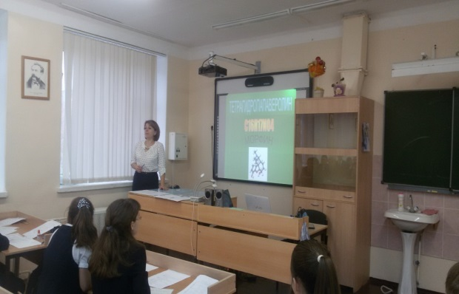
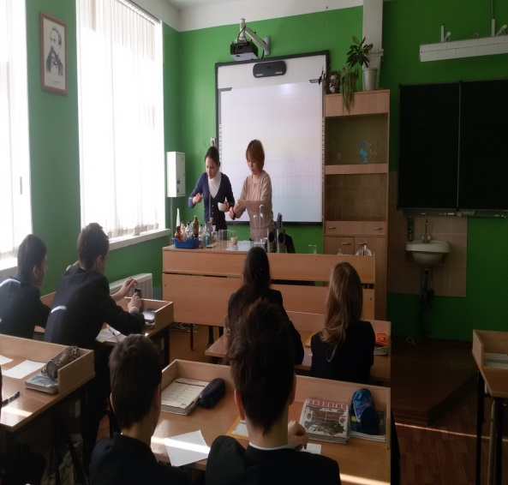
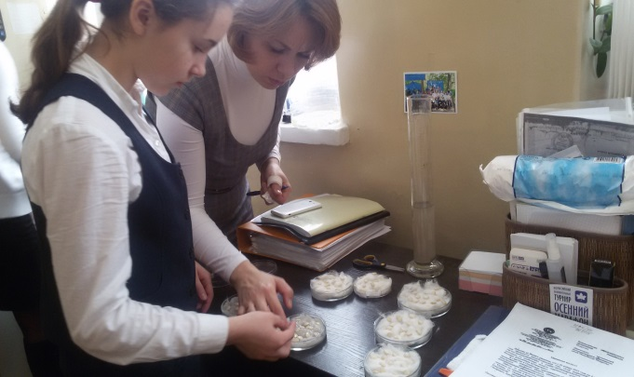

Трансляция опыта работы по данному направлению
Мастер - классы на семинарах различного уровня
Участие в конференциях муниципального и республиканского уровней
Публикация материалов на страницах собственного сайта и в печатных изданиях
Выступление на педагогических советах

Slide 21
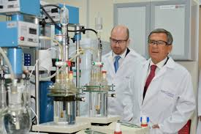
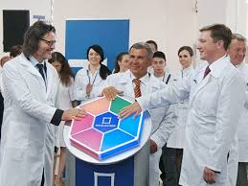
Очень важно, чтобы со школьной скамьи наши дети полюбили химию. Химия - одна из главных точек роста экономики Татарстана. У нас огромные перспективы в этой отрасли.
(Р.Н. Минниханов)

Slide 22
источники
Злотников Э.Г. О содержании понятия «учебный химический эксперимент» в системе интенсивного обучения. В кн.: Совершенствование содержания и методов обучения химии в средней школе.// Л.: ЛГПИ им. А.И.Герцена, 1990.
Белохвостов А.А, Аршанский Е.Я. Виртуальный эксперимент на уроках химии // Химия в школе – 2012 № 4. С. 49-55.
Дорофеев М.В., Ступнева Ю.В. Использование сервисов всемирной паутины в процессе обучения // Химия в школе – 2010 № 8. С. 31-38.
http://schooln144.ucoz.ru/pedagogi/chemL.jpg
http://profesorjrc.es/images/quimica.jpg
http://www.stagneskc.org/images/ScienceIcon.jpg
Научная библиотека диссертаций и авторефератов disserCat http://www.dissercat.com/content/realizatsiya-didakticheskikh-funktsii-khimicheskogo-eksperimenta-na-nachalnom-etape-obucheni#ixzz3txDNfl3s
«http://pedsovet.su/»

